Slide 1
작곡 세미나
8. 멜로디부터 작곡하기
2024/07/11
Andantino

Slide 2
오늘 할 일
곡 분석 실습
사용된 작곡 기법
의도한 효과
멜로디부터 작곡하기 실습
악상 떠올리기
구조 짜기
청음해서 악보에 옮기기
각 마디에 어울리는 화음 찾기
반주 제작하기
WAV로 내보내기

Slide 3
곡 분석하기
작곡가의 관점
실습

Slide 4
곡 분석 실습
제가 작곡한 세 곡을 들어보면서
작곡가가 무엇을 의도했는지
어떤 기법과 원리가 적용되었는지
살펴보는 시간을 가지려고 합니다.
각 노래를 들으면서 떠오르는 느낌을 기억해주세요.
곡 제목은 곡을 다 듣고 나서 알려드립니다.

Slide 5

첫 번째 곡
1분 20초 정도의 곡입니다.
어떤 느낌이 드나요?

Slide 6
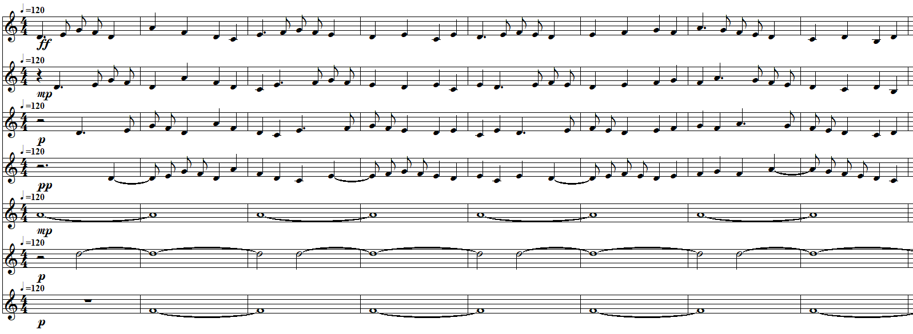
첫 번째 곡
이 곡의 제목은 “죽림의 선율”(2015) 입니다.
제목처럼 대나무숲에 있는 듯한 느낌을 표현하고자 하였습니다.

Slide 7
첫 번째 곡
이 곡의 특징
에코 효과를 구현하기 위해 캐논(Canon, 돌림노래) 기법 사용
앞의 악보에서 2~4번째 Staff는 첫 번째 Staff의 멜로디를 그대로 반복하고 있습니다.
음향적으로 주제를 표현하기 위해 바람 소리 삽입
사용한 악기는 사실 바람 소리가 아니라 파도 소리를 내는 악기(Seashore)입니다.
멜로디의 악기는 Shamisen이라는 일본 전통 현악기입니다.
리듬이 빨라지면서 변화를 주는 구간 존재
32초부터 바람 소리가 커지고 8분음표가 많이 사용됩니다.
48초부터 리듬이 다시 느려지면서 회귀합니다.
다시 들어봅시다.

Slide 8
두 번째 곡
1분 25초 정도의 곡입니다.
어떤 느낌이 드나요?
여러분이 이미 알고 계신 곡 중 비슷하다고 생각되는 곡이 있나요?

Slide 9
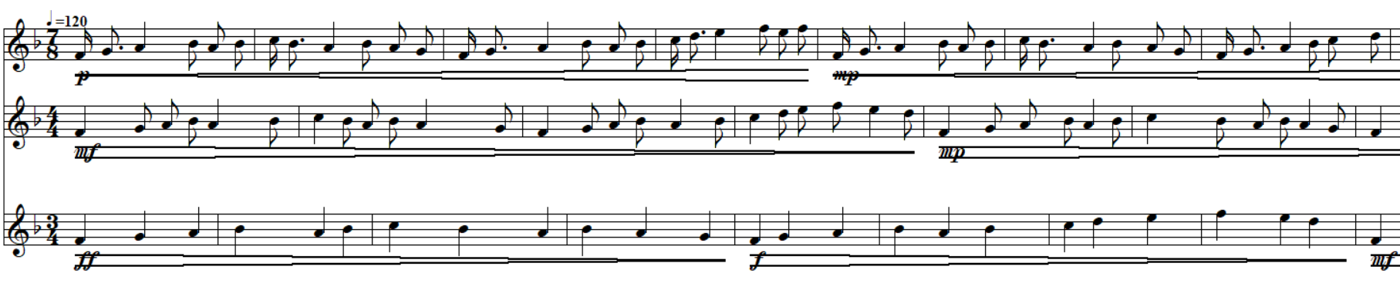
두 번째 곡
이 곡의 제목은 “다박의 선율”(2018) 입니다.
3시간 만에 완성한 곡입니다.
각 Staff의 박자 표기에 주목해 주세요.

Slide 10
두 번째 곡
이 곡의 특징
Polymeter 기법 사용
악보에 3/4박자 Staff, 7/8박자 Staff, 4/4박자 Staff가 동시에 존재합니다.
이렇게 서로 다른 박자를 동시에 연주하는 기법을 Polymeter라고 합니다.
“다박의 선율”에서 ‘다박’이라는 단어는 Polymeter를 직역하여 만들었습니다.
https://en.wikipedia.org/wiki/Metre_(music)#Polymetre
다성음악(Polyphony)
우리가 아는 대부분의 곡은 Homophony에 해당합니다.
Homophony는 하나의 주된 멜로디가 있고, 이를 반주와 화음으로 뒷받침하는 여러 Staff가 있습니다.
이 곡은 Polyphony에 해당하는 곡입니다.
Polyphony는 각 Staff가 동등한 중요성을 가지며, 독립적으로 멜로디의 역할을 수행합니다.

Slide 11
두 번째 곡
이 곡의 특징
F Major에서 시작하여 B♭ Major, D minor 등으로 조성 변화
한 Staff에서 E 대신 E♭을 사용하면, 비슷한 시간대에 다른 Staff에서도 E♭을 사용합니다.
이런 점이 이 곡의 Homophony적 요소라고 할 수 있습니다.
곡을 만든 계기
갑자기 게임 “메이플스토리”의 루디브리엄 시계탑 최하층 지역 배경음악인 “FairyTale”이 떠올랐습니다.
https://www.youtube.com/watch?v=0_PTb2pxygU
https://www.youtube.com/watch?v=7PO-m2atU2U
이 노래와 비슷한 멜로디 아이디어를 떠올려서, 이처럼 녹음했습니다.

Slide 12
두 번째 곡
곡을 만든 과정
녹음한 아이디어가 FairyTale과 너무 비슷해서, 표절 느낌을 주지 않기 위해 멜로디를 조금씩 변형하였습니다.
녹음한 것을 악보에 옮기다가 새 아이디어가 떠올랐습니다!
엇박으로, 7/8박자를 넣어서 동시에 연주하게 하면 어떨까?
그렇게 3/4박자 Staff 기준 56마디, 7/8박자 Staff 기준 48마디를 완성하고 곡을 들어보니 혼란스러운 느낌이 들었습니다.
이왕 혼란해진 김에, 4/4박자 Staff까지 추가하자!
모두 같은 악기로 연주하면 구분이 되지 않으니까 악기를 서로 다르게 하자.
각 Staff별로 셈여림을 다르게 조절하여 곡에 변화를 주자.
다시 들어봅시다.
FairyTale과 비슷하다는 느낌이 드나요?

Slide 13
세 번째 곡
1분 30초 정도의 곡입니다.
이 곡의 제목은 “○ ○의 선율”입니다.
아래 글자들 중 두 개를 조합하여 제목을 맞혀보세요.
여
성
빈
악
우
서
현
진
석
은
정
연
세
예
행
화

Slide 14
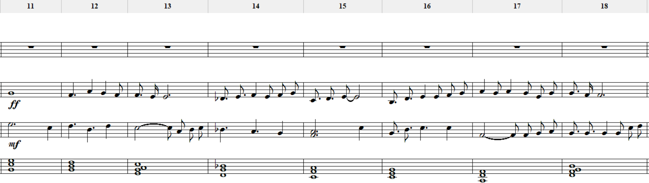
세 번째 곡
“여행의 선율”(2020)
당시 6월에 부산여행을 다녀오고 돌아오며 서울역 KTX에서 내리는 순간 떠오른 멜로디를 녹음했다가 악보로 옮겨 만들었습니다.

Slide 15
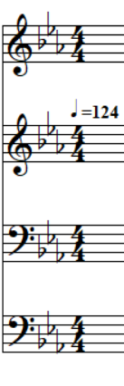
I
E♭
미
V
B♭
레
I6
E♭6
도
v
B♭m
시♭
IV
A♭
라
I
E♭
솔
ii
Fm
파
V7
B♭7
솔(레)
화음만 듣기
조성은 E♭ Major
멜로디의 각 마디의 중심음이 미-레-도-시♭-라-솔-파-솔(레) 형태로 순차적 하행
화성이 예상 가능하고 안정적인 느낌
시 대신 시♭을 사용하고 V(B♭) 대신 v(B♭m)을 사용해 너무 뻔하지는 않게
17-18마디에서는 ii-V7 진행의 반종지를 사용하여 뒤에 계속 나와야 할 느낌 제공
이 8마디 악절을 곡 전체에서 반복적으로 사용
다같이 듣기

Slide 16
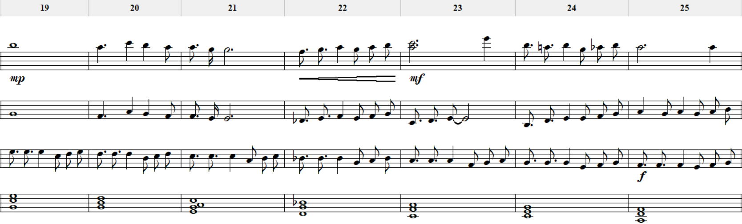
I
E♭
미
V
B♭
레
I6
E♭6
도
v
B♭m
시♭
IV
A♭
라
I
E♭
솔
ii
Fm
파
19-25마디에서는 앞 악절을 그대로 사용하면서, 서브멜로디(첫 번째 Staff)를 추가하고 반주(세 번째 Staff)의 리듬 변경
서브멜로디가 가장 높은 음역대로 들어간 것이 특징
화성 진행은 정확히 동일
다같이 듣기

Slide 17
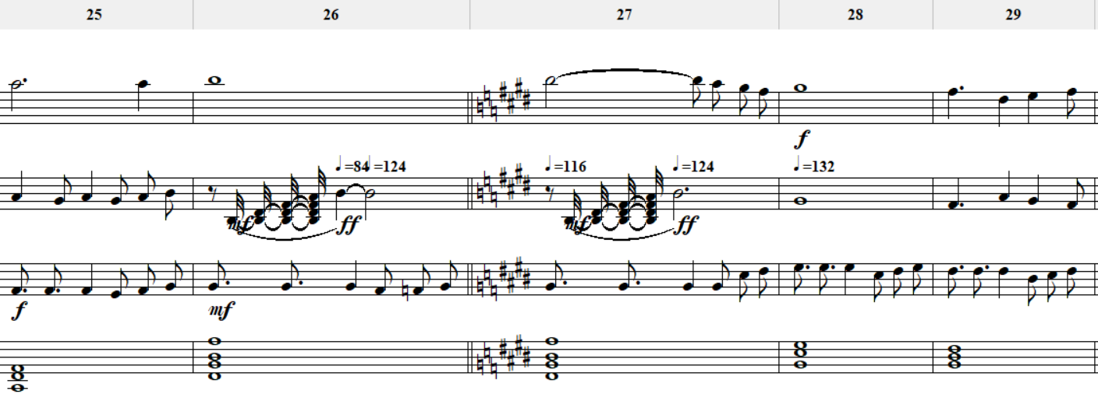
E♭ Major
E Major
E♭ Major에서 E Major로 반음 올리는 조바꿈을 위 악보와 같이 수행
V7(B♭7) → V7(B7) 으로 같은 기능의 화음을 반복하며 조바꿈
빠르기를 순간적으로 느리게 했다가 조바꿈 후 처음보다 더 빠르게 변경
반주(세 번째 Staff)의 26마디와 27마디에서 반음계적으로 상승하는 음 패턴 사용 (A♭-A-B♭-B)
28마디부터 새로운 조에서 이전과 같은 악절 반복
다같이 듣기

Slide 18
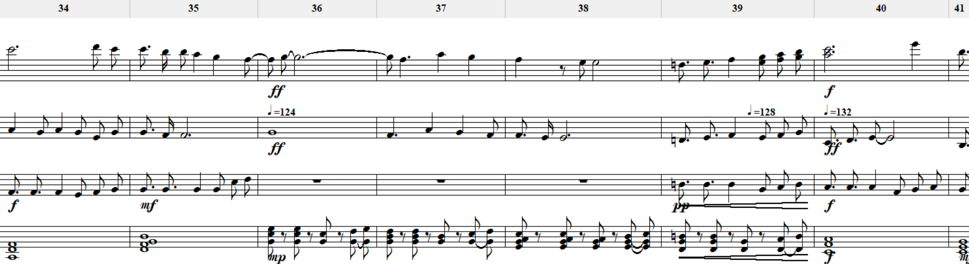
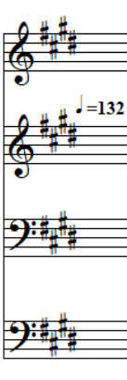
리듬 변화
36-39마디에서 리듬 변화를 줌
반주의 단위 리듬을 16분음표에서 8분음표로 변경
빠르기를 잠시 느리게 변경
다같이 듣기

Slide 19
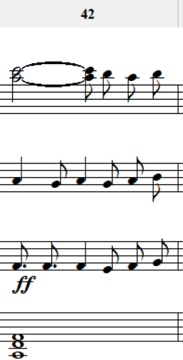
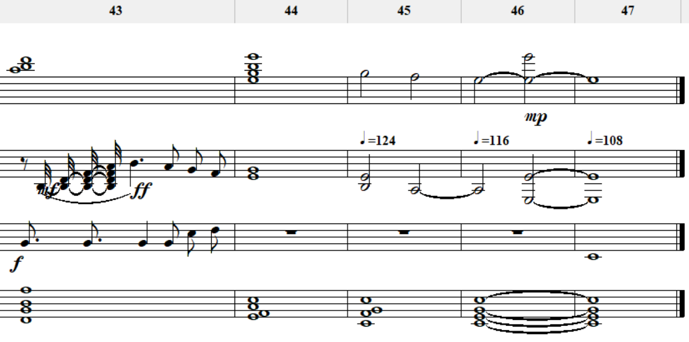
ii
F#m
V7
B7
A9
Esus4
I
E
다같이 듣기 (43마디부터)
42-44마디에서 ii-V7-? 진행으로 불완전 정격종지 사용
44마디 화음은 미파라도솔 중 도와 미가 우세하므로 I의 대리화음으로 간주
“아직 남았다!”
퀴즈) 44-46마디에서 [ ]종지를 사용하며 마무리
힌트) Esus4는 dominant의 역할을 수행
47마디에서 E2 음(낮은 으뜸음)을 찍으면서 안정감 있게 마무리
처음부터 듣기

Slide 20
멜로디부터 작곡하기

Slide 21
멜로디부터 작곡하기 순서
오늘 해볼 것
멜로디에 대한 음악적 영감이 떠오른다.
악상을 바로 녹음한다.
작곡할 노래의 구조를 짠다.
멜로디를 악보로 옮긴다.
각 마디에 잘 어울리는 화음을 찾는다.
화음을 늘어뜨려서 반주를 만든다.
서브멜로디를 만든다.
음향적으로 풍성하게 만든다.
작곡을 마무리한다.
다같이 해볼 것
아이디어 선정 및 발표
청음해서 악보에 옮기기
어울리는 화음 찾기
반주 제작하기
음향 다듬기

Slide 22
악상 떠올리기

Slide 23
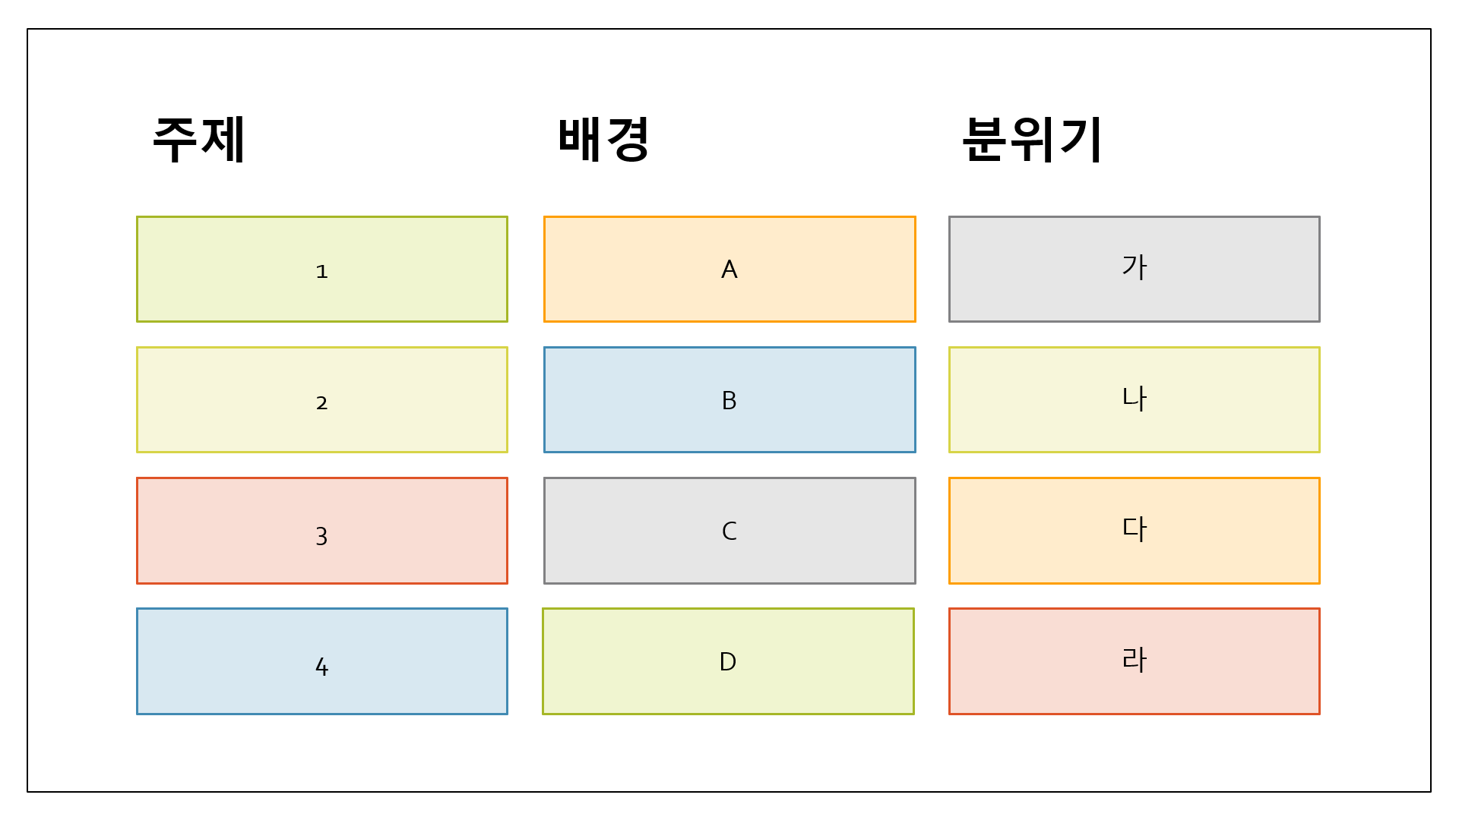
규칙
다음 슬라이드에서 세 가지 제약 조건을 정해봅시다.
주제 항목에서 네 선택지 중 하나를 골라서 엽니다.
열어서 나온 주제를 바로 선택하거나, 이 주제를 포기하고 다른 선택지 하나를 열 수 있습니다. 이 경우 새로 연 주제가 선택됩니다.
배경, 분위기에 대해서도 같은 방법으로 선택합니다.
선택한 주제, 배경, 분위기를 잘 나타내는 곡을 여러분 모두가 만들게 됩니다.
오늘 만들 곡의 길이는 32마디입니다.
다만 반주는 오늘 안 만들어도 되고, 멜로디와 화음만 만들어 봅시다.

Slide 24
주제
배경
분위기
나의 데뷔곡
용암
A
공포
가
기상 알람
2
바다
B
신남
나
전투
3
우주
긴박함
다
픽셀 아트
4
숲
D
신비함
슬라이드 쇼로 보시면 현장에서 공개되지 않은 주제도 확인해 보실 수 있습니다.

Slide 25
구조 짜기

Slide 26
구조
一
A – A’ – B – A’’
三
A – A’ – A’’ – A’’’
A – A’ – B – B’

Slide 27
감정선
여러분의 음악이 그리게 될 감정선의 수치를 직접 커스터마이징해보세요. 아래는 예시입니다.

Slide 28
조성 변화
자신의 곡이 어떤 조로 시작할지 정해 봅시다.
곡이 끝날 때까지 조를 유지할지, 아니면 중간에 조바꿈을 넣을지 정해 봅시다.
조바꿈이 들어간다면 언제, 어떤 조로 바꿀지 정해 봅시다.
처음부터 여러분이 정한 조의 조표를 붙이고 작곡해도 되지만
우선은 NWC나 MuseScore에서 다장조로 작업하고 멜로디를 완성한 후에 일괄적으로 조바꿈하는 방법도 있습니다.
NWC의 경우
[Tools] – [Transpose Staff…] – “Update staff play back transposition” 체크 해제 후 조바꿈 적용

Slide 29
악상 녹음하기
앞에서 선택한 단어들을 보면서 떠오르는 멜로디가 있나요?
있다면 바로 녹음기를 켜서, 떠오르는 노래를 흥얼거리며 녹음해 봅시다.
하지만 여러분이 부끄럼이 많다는 것을 잘 알고 있습니다. 😶‍🌫️
떠오르는 멜로디를 암기할 수 있다면 녹음 없이 작업해도 괜찮습니다.
떠오르는 멜로디가 없다면…
악보에 아무 음 배열을 찍어보는 것부터 시작해 봐도 좋습니다.

Slide 30
청음해서 악보에 옮기기

Slide 31
청음하기
녹음한 아이디어를 들으면서 NWC나 MuseScore에 옮겨 보세요.
똑같이 옮겨도 되고, 원하는 대로 변형을 가해서 옮겨도 됩니다.
힌트
처음 몇 음을 잡아보세요.
한 음씩 듣고 피아노로 음을 재생해 보면서 같은 음인지 비교하세요.
조성을 파악하세요.
으뜸음을 찾고, 장조인지 단조인지 파악하세요.
음을 악보에 입력하면서 리듬과 박자를 파악하세요.
한 마디씩 재생해 보면서 리듬이 서로 같은지 비교하세요.
한 마디에 몇 박이 들어가야 자연스러울지 생각하세요.
빠르기를 비슷하게 맞춰보세요.
실제 노래와 악보에 입력한 노래를 들어보면서 적절한 빠르기를 찾아보세요.

Slide 32
조성을 찾는 순서 (복습)
노래를 듣는다.
들리는 각 음의 계이름이 무엇인지 생각해봅니다.
상대음감과 위계구조 활용
으뜸음이 되는 음을 찾습니다.
보통은 가장 자주 등장하는 음입니다.
첫 음이 꼭 으뜸음인 것은 아닙니다.
장조인지 단조인지 파악합니다.
으뜸음의 계이름이 ‘도’이면 장조, ‘라’이면 단조입니다.
분위기가 밝으면 대충 장조, 어두우면 대충 단조입니다.
으뜸음의 절대적인 음 높이를 알아봅니다.
절대음감을 활용하거나 튜너(Tuner) 등을 이용합니다.
으뜸음의 음이름과 장조/단조를 붙이면 조성이 됩니다.

Slide 33
상대음감 활용법 (복습)
장조의 경우, “도레미파솔라시도”를 잘 기억하고 떠올릴 수 있으면 됩니다.
단조의 경우, “라시도레미파솔라” 또는 “라시도레미파[솔#]라”를 기억하세요.
으뜸음이라고 생각되는 음을 ‘도’(장조) 또는 ‘라’(단조)의 위치에 고정시켜 놓고
“도레미파솔라시도” 또는 “라시도레미파솔라”를 속으로 불러보세요.
그리고 다른 음들이 그 음계에 맞는 음인지 확인해 보세요.
F Major
C Major
G Major
C minor
(자연 단음계)
A minor
(자연 단음계)
A minor
(화성 단음계)

Slide 34
멜로디를 악보에 옮기기
8마디씩 묶어서 한 phrase가 되게 하면 좋습니다.
악보에 32마디의 멜로디를 모두 만든 분은 말씀해주세요!

Slide 35
각 마디에 어울리는 화음 찾기

Slide 36
적절한 화음 찾기
멜로디의 각 마디에 잘 어울리는 화음을 찾아 넣으려고 합니다.
우선 새 Staff를 하나 생성합니다.
방금 만든 Staff에서,
온음표와 2분음표만을 사용하여
각 마디의 멜로디와 잘 어울리는 음들을 3개씩 쌓아 화음을 만들어 보세요.

Slide 37
적절한 화음 찾기
힌트
협화음을 주로 사용하면 좋습니다.
Major 화음: (근음)-4-(3음)-3-(5음)-5-(근음)
minor 화음: (근음)-3-(3음)-4-(5음)-5-(근음)
각 조성에 맞는 주요 3화음을 사용하면 쉽습니다.
음계의 1음이 으뜸음일 때(장조 기준 도, 단조 기준 라)
Tonic(으뜸화음): 음계의 1음-3음-5음
Dominant(딸림화음): 음계의 5음-7음-2음
Subdominant(버금딸림화음): 음계의 4음-6음-1음
필요에 따라 불협화음을 섞을 수 있습니다.

Slide 38
3화음의 이름 (복습)
근음인 ‘도’ 음이 C라고 가정합시다.
도, 미, 솔
근음 기준 반음 거리: {0, 4, 7}
인접음의 반음 간격: (4, 3, 5)
화음: C (C Major라고 읽음; 장3화음)
도, 미♭, 솔
근음 기준 반음 거리: {0, 3, 7}
인접음의 반음 간격: (3, 4, 5)
화음: Cm (C minor라고 읽음; 단3화음)
도, 미, 솔#
근음 기준 반음 거리: {0, 4, 8}
인접음의 반음 간격: (4, 4, 4)
화음: Caug (증3화음)
도, 파, 솔
근음 기준 반음 거리: {0, 5, 7}
인접음의 반음 간격: (5, 2, 5)
화음: Csus4 (계류4화음)
도, 레, 솔
근음 기준 반음 거리: {0, 2, 7}
인접음의 반음 간격: (2, 5, 5)
화음: Csus2 (본질적으로 Csus4와 동일)
도, 미♭, 솔♭
근음 기준 반음 거리: {0, 3, 6}
인접음의 반음 간격: (3, 3, 6)
화음: Cdim (감3화음)
기본 3화음은 장3화음, 단3화음, 증3화음, 감3화음으로만 구성됩니다.
계류화음은 기본 3화음에 포함되지 않습니다.

Slide 39
잘 어울리는 화음 찾기 (복습)
보통 특정 마디의 멜로디에서 쓰인 음들을 조합하여 잘 쌓으면
그 마디에 잘 어울리는 화음이 됩니다.
그러나 그 마디의 멜로디에서 사용되는 서로 다른 음의 개수가 매우 적거나 매우 많을 수 있습니다.
이런 경우 몇몇 음들만 추려내거나,
멜로디에서 사용되지 않은 음을 화음에 포함해야 할 수도 있습니다.
가장 어울리는 화음이란 존재하지 않습니다.
같은 멜로디의 같은 마디라도 작곡가마다 다른 화음을 부여할 수 있습니다.
적절한 화음을 찾아 분위기를 의도대로 만들어내는 것이 작곡 실력입니다.
다양한 화음을 사용해 보면서 경험적으로 감각을 기르는 것이 중요합니다.

Slide 40
반주 제작하기

Slide 41
반주 만들기
화음 Staff 밑에 새 Staff를 만듭니다.
여기에는 낮은음자리표(Bass clef)를 넣어줍시다.
이 Staff에서 반주를 제작하게 됩니다.
반주는 화음에 맞는 음들을 사용하여,
특정한 리듬 패턴을 반복하면서 만드는 것이 일반적입니다.
힌트: 어떤 리듬 패턴을 반복하면 좋을지 생각해 보세요.
반주를 완성하고 서브멜로디를 곡에 추가할 수도 있습니다.
역시 새 Staff를 만들고 서브멜로디를 제작합니다.
힌트: 여기 참조

Slide 42
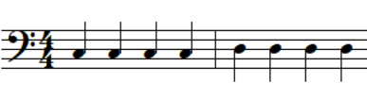
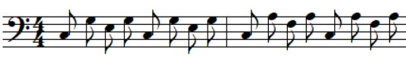
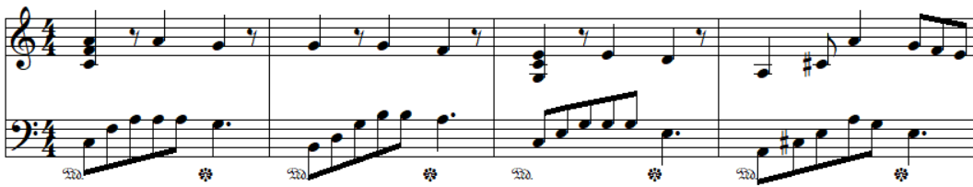
반주 만드는 법 (복습)
반주를 복잡하게 만든다면 멜로디에 따라 계속 리듬을 바꿔줄 수도 있습니다.
그러나 단순한 리듬을 반복해도 반주의 역할을 할 수 있습니다.
합창이 있는 날 반주 중 일부

Slide 43
반주 만드는 법 (복습)
멜로디의 분위기에 따라 반주의 리듬적 패턴이 바뀌어야 합니다.
4분음표나 2분음표 등의, 비교적 긴 박자를 가진 음표를 일정한 간격으로 놓으면 무거운 분위기가 됩니다.
8분음표만으로 반주를 채우면 빠르고 흥겨운 분위기를 만들 수 있습니다.
반주는 보통 낮은음자리표가 있는 Staff에 만듭니다.
화음의 중심을 잡는 근음(Root)이 가장 낮은 음(Bass)에 있어야 노래가 듣기 좋습니다.
서브멜로디 역할을 하는 일부 반주의 경우 매우 높은 음을 활용하기도 합니다.
반주가 들어갈 마디에 어울리는 화음에 있는 음 위주로 반주를 만드는 것이 좋습니다.
후렴구로 들어가기 직전에는 Suspended 화음(Csus4 등)을 활용하면 좋습니다.
상승하는 느낌을 주고 싶을 때는 반주의 음표를 가장 낮은 음부터 가장 높은 음까지 연속으로 배치하면 좋습니다.

Slide 44
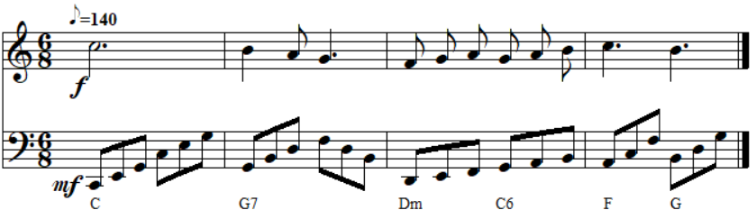
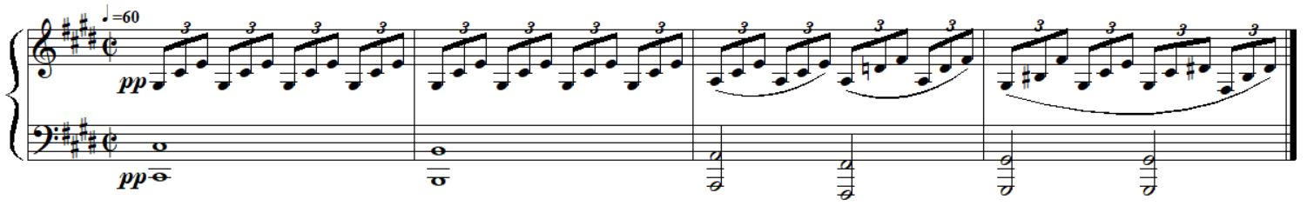
화음 펼치기 (복습)
화음에 포함된 음들을 쭉 늘어뜨려 반주를 만드는 방법이 있습니다.
이것을 Broken chord라고 합니다.
특히 음을 오름차순이나 내림차순으로 배열한 것을 아르페지오(Arpeggio)라고 합니다.
베토벤 월광 소나타 1악장 시작 부분 (후에 반주로 이어짐)
아르페지오를 사용하면 노래가 부드러워지는 효과가 있습니다.

Slide 45
서브멜로디를 만들 때
독립적으로 멜로디의 역할을 수행할 수 있도록 만들어야 합니다.
메인 멜로디와는 다른 선율을 갖습니다.
서브멜로디를 만드는 것은 마치 합창의 여러 성부를 만드는 것과 같습니다.
전체가 잘 어울리면서, 각 멜로디(성부)가 혼자 있어도 노래처럼 들려야 합니다.
메인 멜로디와 화음을 정확히 일치시킬 필요는 없습니다.
하지만 지나치게 이질적인 느낌을 주지는 않아야 합니다.
서브멜로디가 모든 마디에 들어갈 필요는 없습니다.
필요할 때 적절히 나와 주면 됩니다.
예) 메인 멜로디의 쉼표가 있는 부분에서 등장

Slide 46
WAV로 내보내기

Slide 47
곡 다듬기
이렇게 멜로디와 화음과 반주가 있는 곡이 완성되었습니다! (라고 가정합시다.)
필요하다면
셈여림 기호나 페달 기호 등을 넣고
각 Staff의 악기를 변경하여
곡을 다듬을 수 있습니다.
화음 Staff는 음소거하거나, 현악기로 바꿔서 여리게 연주하도록 해 보세요.
곡을 처음부터 끝까지 들어보면서
의도하지 않은 느낌을 주는 마디가 있다면 고치세요.

Slide 48
음향 효과 주기
NWC에서 완성된 곡을 FluidSynth에서 WAV 파일로 렌더링하고, 이를 Audacity에서 불러와 편집해 봅시다.
fluidsynth -T wav -F [생성할 WAV 파일 경로] [MIDI 파일 경로]
예) fluidsynth -T wav -F D:/MIDI/song.wav D:/MIDI/song.mid
불러온 트랙의 앞뒤에 있는 묵음 부분을 적당히 제거해 주세요.
너무 바짝 자를 필요는 없고, 0.5초 정도 여유를 남기면 좋습니다.
노래에 각종 효과를 줘서 다듬어 보세요.
소리가 작으면 증폭(Amplify)
끝이 매끄럽지 못하면 페이드 아웃(Fade Out)
리버브(Reverb)로 울림 소리 추가
…

Slide 49
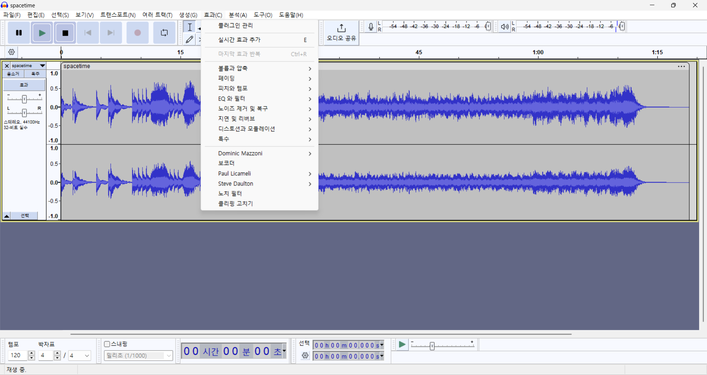

Slide 50
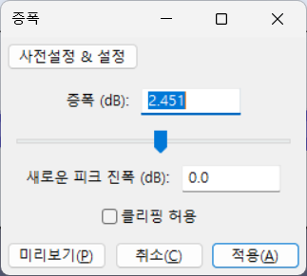
증폭 (Amplify) (복습)
[효과] – [볼륨과 압축] – [증폭]
음량을 키웁니다.
증폭이 0보다 작으면 음량이 줄어듭니다.
기본으로 주는 증폭 값은
새 피크 증폭을 0으로 하는 값입니다.
즉, 음량이 가장 높은 곳의 음량을 최대로 하는 값입니다.
새 피크 증폭이 0보다 커지면
확인 버튼이 눌리지 않습니다.
클리핑을 허용하면 소리를 더 키울 수 있지만, 소리 정보에 손실이 발생합니다.

Slide 51
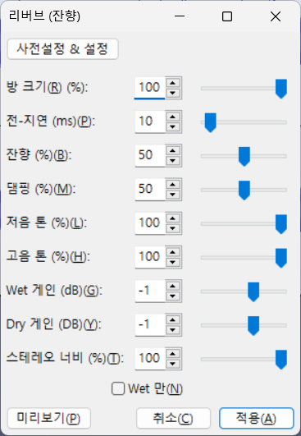
리버브 (Reverb) (복습)
[효과] – [지연 및 리버브] – [리버브 (잔향)]
반향(울림) 효과를 적용합니다.
소리에 공간감을 부여합니다.
스테레오는 좌우 소리가 달라집니다.
방 크기가 크면 울림이 커집니다.
소리가 벽에 닿아 돌아오는 것과 관련이 있습니다.
방 크기 대비 울림 효과를 강하게 하려면 잔향을 높입니다.
Dry 신호는 효과 적용 전 신호입니다. Wet 신호는 효과 적용 후에 순수하게 얻는 신호입니다.

Slide 52
페이드 아웃 (Fade Out) (복습)
[효과] – [페이딩] – [페이드 아웃 (퇴장 효과)]
선택한 구간의 음량이 원래 음량에서부터 서서히 감소하여 0에 도달하도록 바꿉니다.
음악이 자연스럽게 끝나도록(또는 전환하도록) 만들 때 유용합니다.
트랙 전체에 적용하지 말고,
음악이 끝나는 구간 일부를 잡아서 적용하세요.
선택한 구간의 길이에 따라 효과가 달라집니다.

Slide 53
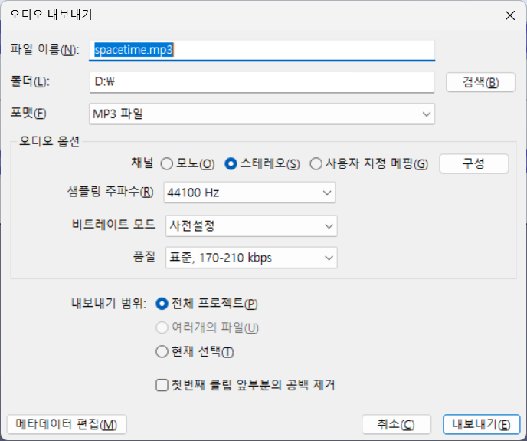
오디오 내보내기 (복습)
[파일] – [오디오 내보내기]
WAV 파일, MP3 파일, WMA 파일 등 다양한 확장자로 내보낼 수 있습니다.
WAV는 비압축 오디오 형식이므로 짧은 효과음에 적합합니다.
MP3는 압축률이 높으므로 긴 노래에 적합하지만 음질이 저하됩니다.
이번 실습에서는 WAV로 내보내 봅시다.
“메타데이터 편집” 버튼을 눌러봅시다.

Slide 54
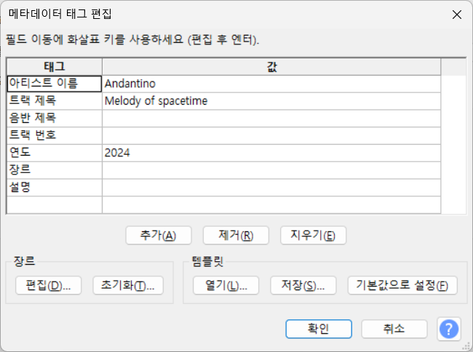
메타데이터 편집 (복습)
여기서 노래의 아티스트 이름, 트랙 제목, 작곡 연도 등을 입력할 수 있습니다.
자신만의 노래에 자신의 이름을 넣을 수 있으면 좋겠죠?
트랙 제목은 곡 제목이고, 음반 제목은 앨범 제목입니다.
필요한 만큼 입력하고 “확인”을 누르면 내보내기가 진행됩니다.
내보내기가 완료되면 파일을 열어 음악을 감상하면 됩니다.

Slide 55
곡을 완성했어요!
32마디의 곡을 완성하신 분들은 디스코드 #🎼내가만든음악 채널에 자신의 멋진 곡을 올려주세요!

Slide 56
다음 세미나 공지

Slide 57
다음 세미나는…
9주차 세미나는 7월 18일(목) 오후 7시 30분에 진행할 예정입니다.
장소는 서울대학교 301동 203호입니다.
준비물
노트북 (Windows 또는 macOS)
Rider (또는 Visual Studio)
Python 3.11
FluidSynth

Slide 58
9주차 세미나 미리보기
MIDI란?
재생하는 디바이스와 사운드
Message 타입
Channel, Key, Velocity
타이밍
MIDI Binary 파일 해부
MIDI 프로그래밍
Python MIDI 라이브러리
C# MIDI 라이브러리
C#에서 FluidSynth 사용하기

Slide 59
감사합니다!

